Slide 1
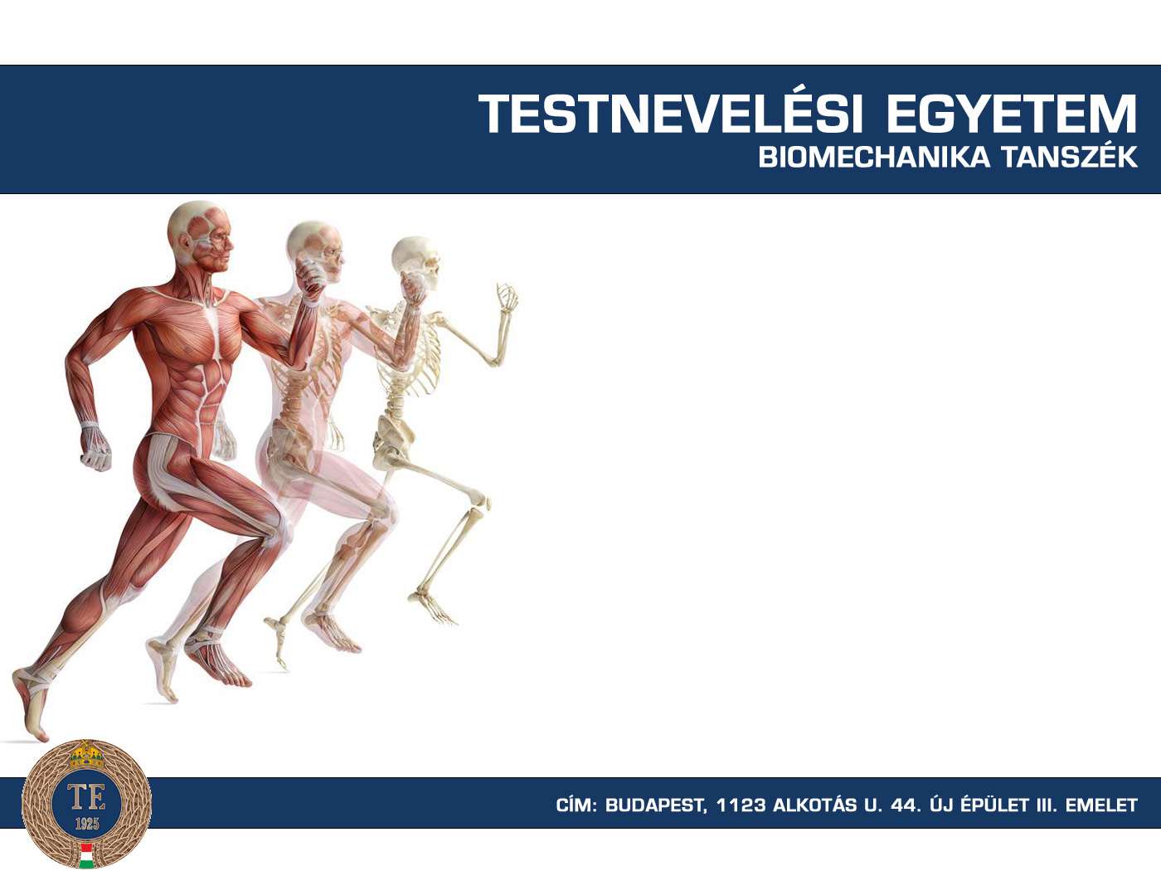
Mozgástan, mozgásfejlődés, neurobiológia
Oktató: Katona Péter

Slide 2
Reflexek

Slide 3
Reflexív
Érzékelő szerv + afferens neuron + központi integráció + efferens neuron + effektor szerv
Emlősökben: agy vagy gerincvelő
Afferens rostok belépése:
  Hátsó gyök (vagy agyideg)
Efferens rostok kilépése:
  Mellső gyökön (vagy agyideg)
Bell-Magendie törvény

Slide 4
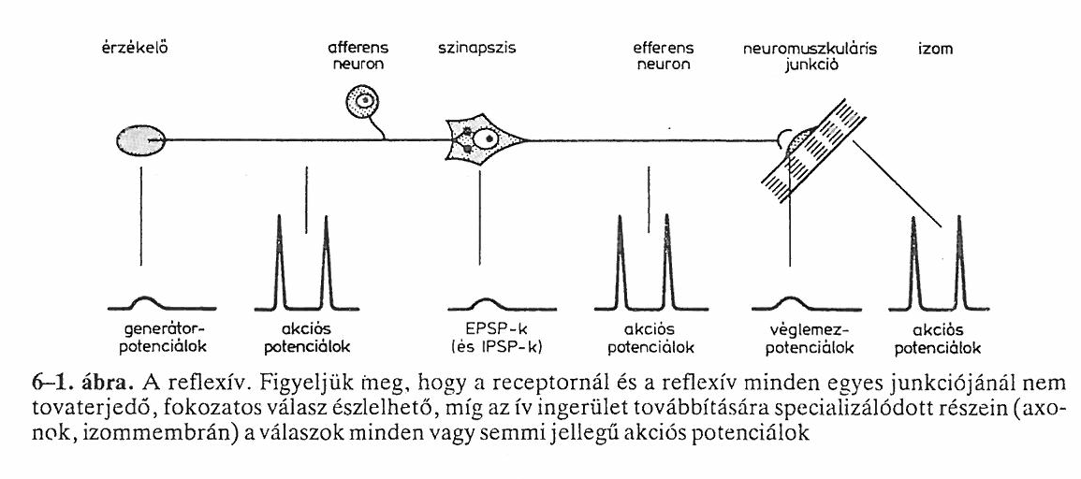
Reflexív
Érző és mozgató neuronok axonjai → „minden vagy semmi”
3 fokozatos választ mutató hely:
  Receptor-afferens neuronszakasz
  Afferens és efferens neuron közötti szinapszis
  Neuromuszkuláris junkció

Slide 5
Reflexív
Működését befolyásolják:
  az efferens neuronokra konvergáló sokféle egyéb bemenet impulzusai
  Facilitáció
  Okklúzió
  Széli zóna
Monoszinaptikus reflex: egy szinapszis az afferens és az efferens neuron közti kapcsolatban
Poliszinaptikus reflex: egy vagy több interneuron az afferens és az efferens neuron közt

Slide 6
Monoszinaptikus reflexek: a nyújtási reflex
Ha a sértetlen beidegzésű izomrostot megnyújtju → összehúzódik
Érzékelő szerv: izomorsó
Klinikai példák:
  Patella-reflex (térdreflex)
  Könyök-reflex
  Boka-reflex

Slide 7
Az izomorsó
Extrafuzális rost: tényleges összehúzódásra képes rostok az izomban
2-10 db tokba zárt izomrost → intrafuzális rostok
  Párhuzamosak az extrafuzális rostokkal
  Az orsó tokja a két végén az ínhoz vagy az extrafuzális rostok oldalához kapcsolódik

Slide 8
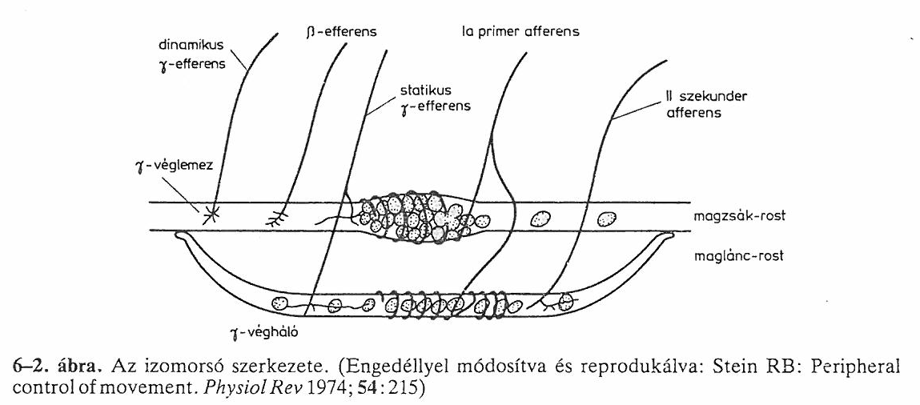
Intrafuzális rostok
Magzsák-rost: kidudorodó központi szakasza sok magot tartalmaz
Maglánc-rost: vékonyabb, rövidebb, nincs kifejezett zsákja
  Végei a magzsákrostok oldalához kötődnek
Végszakaszai összehúzódásra képesek – központi részek nem

Slide 9
Az izomorsó
Primer/annulospirális végződések
  Rostok középső részét körbefonó Ia afferens rostok végződései
Szekunder/virágcsokor –végződések
  II-es csoportú rostok végződései
  Csak a magláncrostokon
  Intrfuzális rostok végéhez közelebb

Slide 10
Az izomorsó
Saját motoros beidegzés
  Aγ → γ-efferens rendszer
    Mellső gyökök rostjainak kb. 30%-a
  Gyér β-beidegzés → funkciója ismeretlen
γ-efferensek két féle végződése:
  γ-véglemezek a magzsák-rostokon (dinamikus)
  γ-véghálók elsősorban a maglánc-rostokon (statikus)

Slide 11
Afferens rostok összeköttetései
A primer végződésekből eredő rostok közvetlenül azokon a motoneuronokon végződnek, amelyek ugyanazon izom extrafuzális rostjait látják el efferens beidegézssel
Reakcióidő: az inger alkalmazása és a válasz közti időtartam
Nyújtási reflex: 19-24 ms

Slide 12
Afferens rostok összeköttetései
Rostok vezetési sebessége; távolság ismert/mérhető
Központi késés: a reflex aktivitásnak a gerincvelőn (központon) át történő áthaladásához szükséges idő
  Patellareflex: 0,6-0,9 ms → egy szinapszis
Izomorsók részt vesznek poliszinaptikus reflexekben is

Slide 13
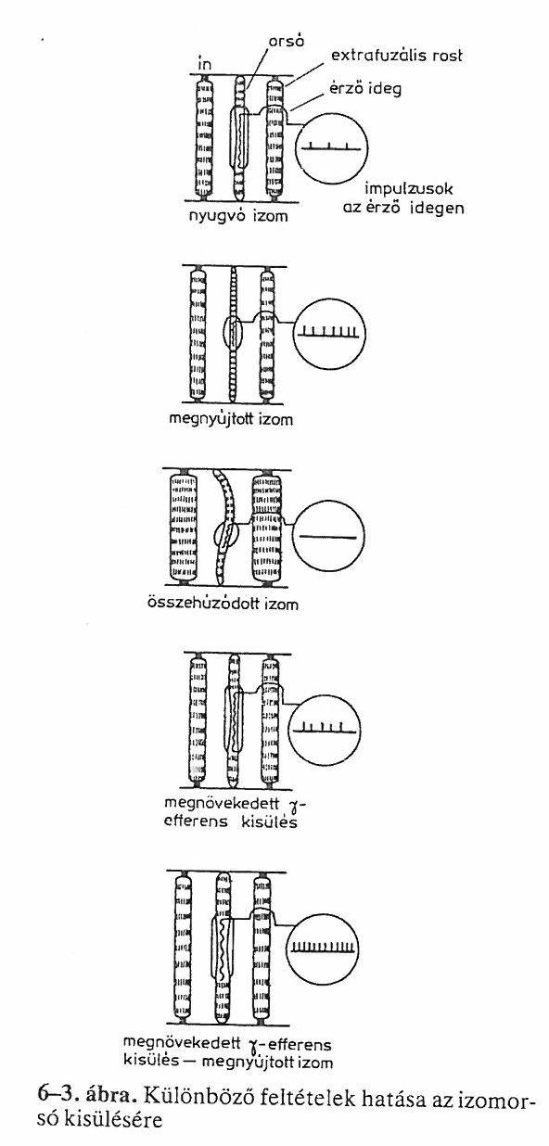
Az izomorsók funkciója
Megynúlás→alakváltozás→receptorpotenciál
  Nyújtás fokával arányos frekvenciájú akciós potenciálok
Extrafuzális rostok passzív megnyújtása: orsók megnyúlnak
Aktív összehúzódás: orsó afferenseinek kisülése jellegzetes módon megszűnik (izom rövidül – orsó nem)

Slide 14
Az izomorsók funkciója
Visszacsatolt rendszer az izomhossz fenntartása érdekében:
  Megnyúlás→orsó kisülése fokozódik
  Izomrövidülés (változatlan gamma kisülés mellett)→orsó kisülése csökken
Primer afferens: válaszol a nyújtás mértékének és sebességének változására
Szekunder afferns: csak a megnyúlás hosszára

Slide 15
A gamma-efferens kisülés hatásai
Nem vezet közvetlenül az izmok észlelhető összehúzódásához
Intrafuzális rostok végeinek összehúzódása
  Ezáltal megnyújtja az izomorsók magzsákrészét
  Deformálja az az annulospirális végződéseket
  Ia-rostokban impulzus keletkezik
  Reflexes összehúzódás az izomban
Az orsó nyújtás iránti érzékenysége a gamma-efferens kisülés frekvenciájától függően változik

Slide 16
γ-Szabályozás
Agyi leszálló pályák
Szorongás fokozza a kisülést
Bőr ingerek, különösen az ártalmasak
  Azonos oldali hajlítók facilitációja
  Ellentétes oldali feszítők gátlása
Jendrassik-műfogás:
  Összeakasztott kezek aktív széthúzása facilitálja a patellareflexet

Slide 17
Reciprok beidegzés
Nyújtási reflex létrejöttekor: antagonisták elernyednek
Antagonista motoneuronok posztszinaptikus gátlása
  Valószínűleg biszinaptikus

Slide 18
Inverz nyújtási reflex
Egy bizonyos határ feletti nyújtás → az izom elernyed (autogén gátlás)
Receptora: Golgoi-féle ínszervben
  Tapadóín rostjai közt csomós idegvégződések hálózata
  Ib-idegrostok
  Azonos motoneuron gátlása interneuronon keresztül
  Serkentő kapcsolat antagonista izom motoneuronjaival
  Aktív és passzív működésre is reagálnak

Slide 19
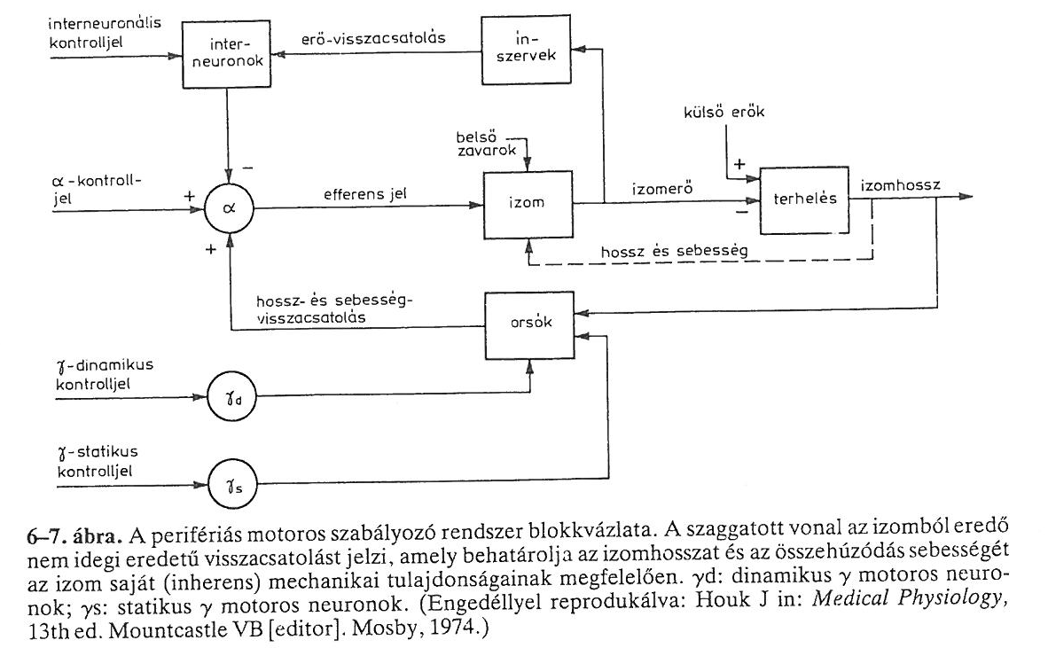
6-7. ábra

Slide 20
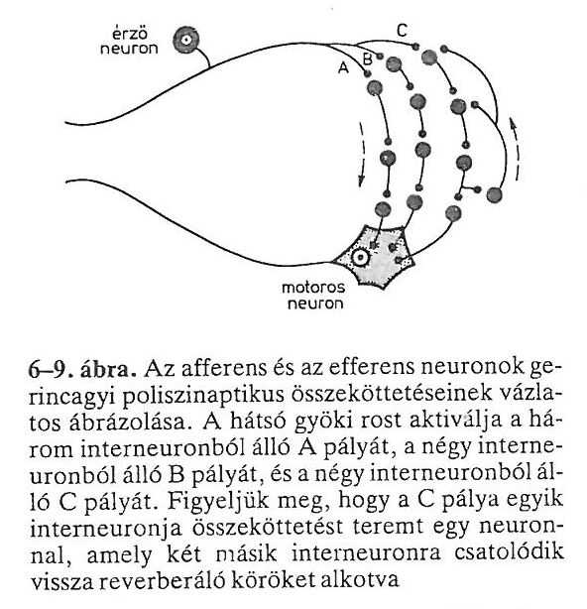
Poliszinaptikus reflex
Flexor reflex
Bonyolult elágazódások az idegi pályákon
Különböző ágakban különböző számú szinapszis
Egyetlen inger → időben elnyújtva impulzusok sokasága éri el a motoneuront → válaszok is elnyújtottak
Reverberáló körök

Slide 21
A flexor reflex
Bőr, kötőszövet vagy izom fájdalmas ingerlése
Válasz: hajlító izmok összehúzódása, feszítők gátlása
  Az ingerelt testrész eltávolítása az ártalmas inger forrásától
Ellenoldali hatás is megfigyelhető
  Keresztezett extenzor válasz

Slide 22
Domináns jelleg
Ártalmas forrás – válasznak túlélési értéke van
Elsőbbségük van a spinális pályák igénybevételére az adott pillanatban lejátszódó más reflexaktivitással szemben
Utókisülés: ismétlődő kisülés az inger erőssége miatt
Inger erőssége fokozódik → csökken a reakcióidő

Slide 23
Helyi ismertetőjegy
Pontos hajlító mintázat változik az ingerlés helyének függvényében
  Mediális inger → flexió+abdukció
  Laterális inger → flexió+addukció

Slide 24
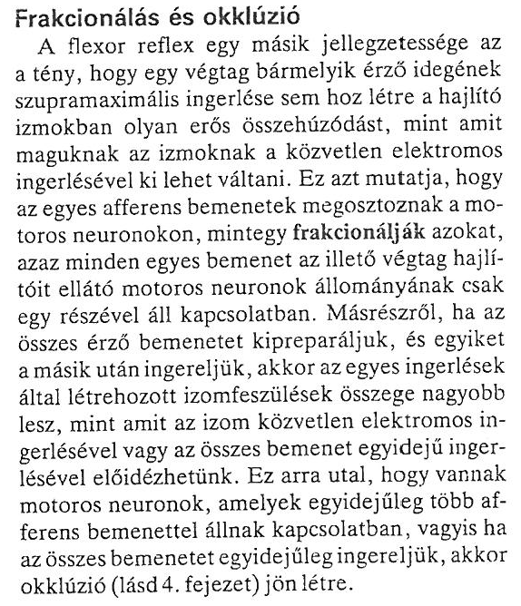

Slide 25
A reflexek általános tulajdonságai
Inger és válasz szempontjából a reflexaktivitás sztereotíp és specifikus
Végső közös pálya: motoros neuron és efferens axonjaik
  Minden, az izom összehúzódására hatóidegi befolyás végső soron rajtuk keresztül jut el az izmokhoz
Központi ingerületi/gátlási állapot
  Elnyújtott hatások a gerincvelőben
Reflexválaszok habituációja és szenzitizációja

